Slide 1


Python训练营直播课程
看直播学编程
讲师：大潘

Slide 2
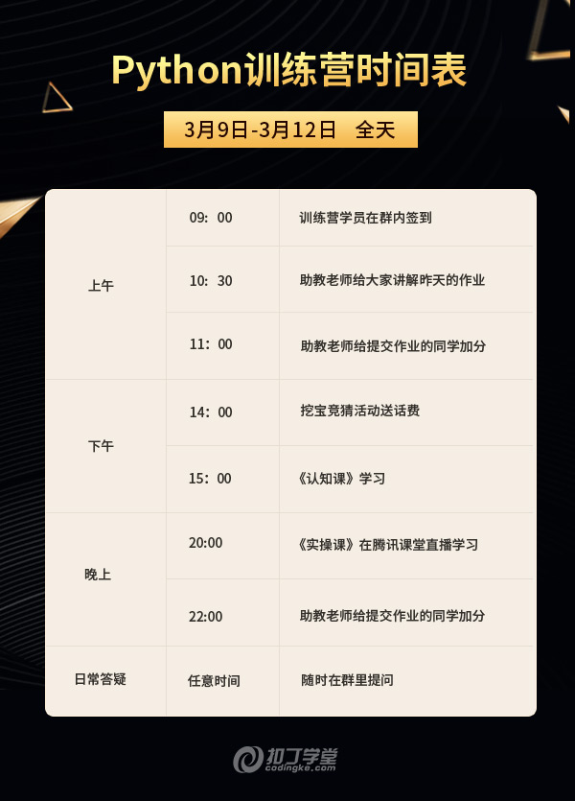
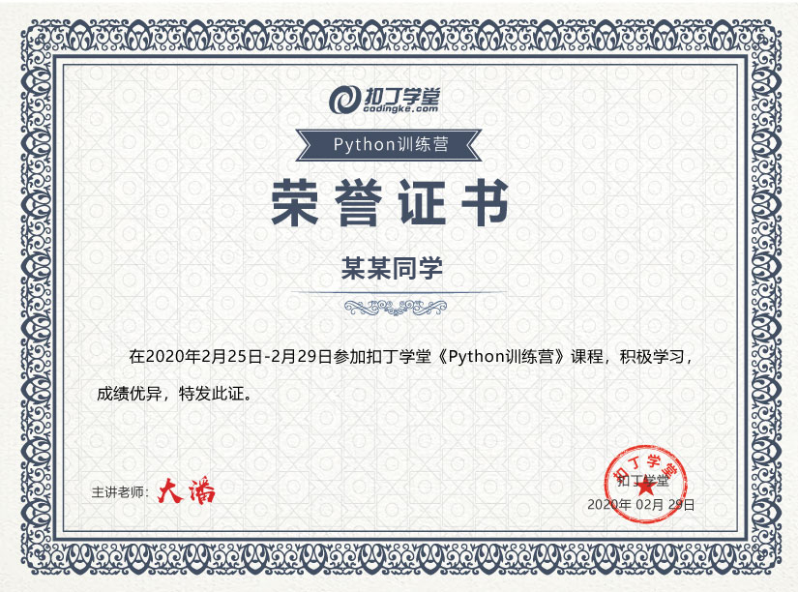
积分设置
实操课：共计100分，通过完成作业获得
认识课：共计100分，其中——签到：10分/日，5天共计50分；1分/发言一次，每天上限为10分，共计50分

Slide 3
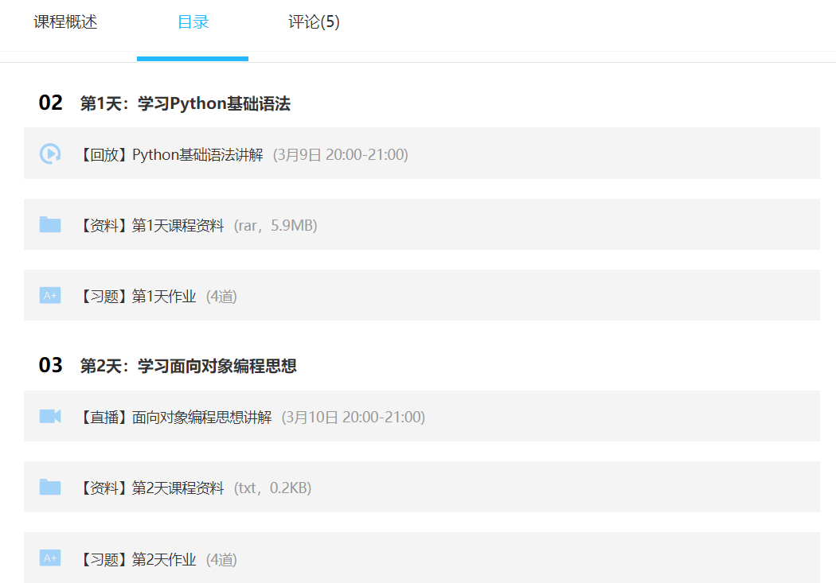

Slide 4

扣丁学堂
第4课：项目实战
——微信飞机大战
扣丁学堂是千锋教育集团旗下IT在线教育品牌，秉承"用良心做教育"的理念，旨在让学员通过在线学习的方式实现IT梦。
扣丁学堂成立于2015年，是一家专注IT职业培训的在线教育机构，扣丁学堂推出在线就业班、在职提升班及红帽RHCE认证等课程，采用总监级教学、911跟踪答疑的服务，为学员提供零基础入门、技能提升及职业规划为一体的IT在线学习，打造最适合在线学习的优质教学产品和服务。

Slide 5
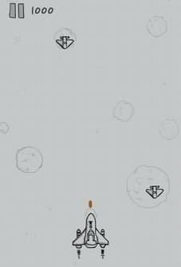

项目介绍
编写游戏《微信飞机大战》，通过键盘控制自机移动，从机头持续发射子弹，击中下落的敌人。

Slide 6
知识点
通过PIL库和tkinter库绘制图像，通过线程控制子弹和敌人的运动，通过坐标运算完成中弹检测。

Slide 7
判定框
游戏中判断攻击是否命中，主要通过计算判定框的重叠情况，如果己方的攻击框和对方的受创判定框发生重叠，即可成功攻击对方。
在经典格斗游戏《拳皇97》当中，八神庵的八稚女可以将挑起的敌人凭空抓落，进行攻击，就是判定框错误产生的Bug，而在《拳皇98》中就进行了修正。

Slide 8
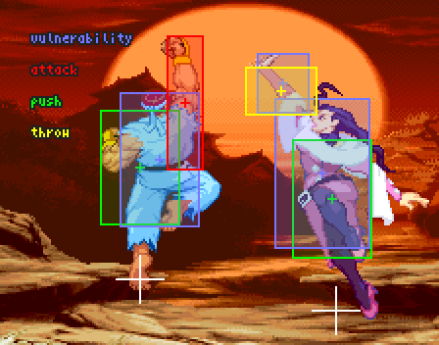
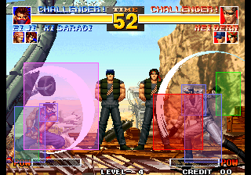
判定框

Slide 9
判定框

Slide 10
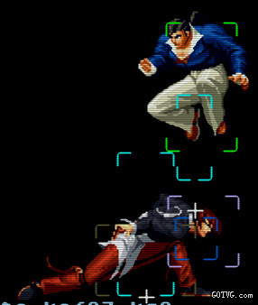
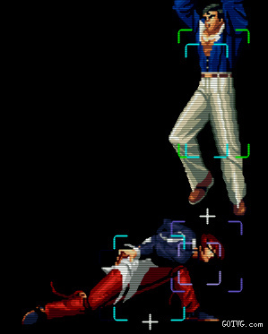
判定框

Slide 11
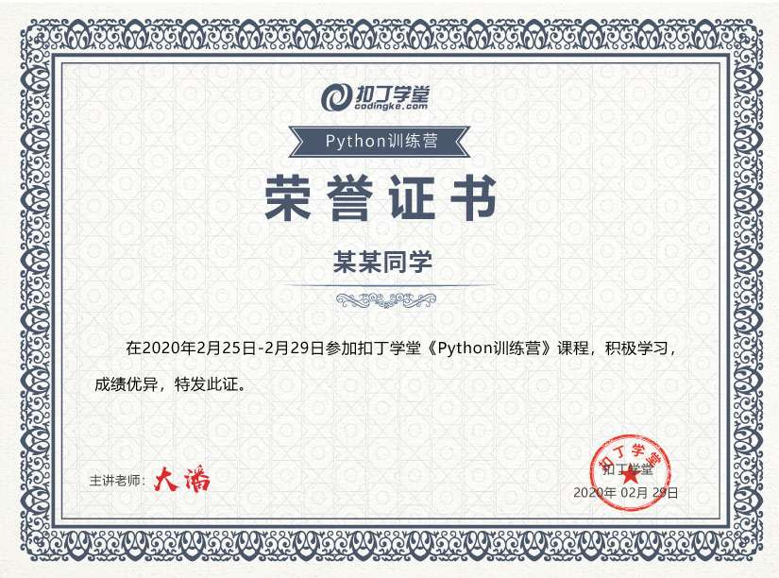
重要通知
明天下午3点钟咱们会在本群内进行Python训练营二期的结业典礼，结业典礼上给大家发放结业证书，并且潘老师会以语音+图片形式给大家讲最后一堂认知课。
重要！！！结业证书获取有两个条件：
1，明天的积分必须大于100分；
2，必须提交最后一天的作业（就是今晚的直播课作业）同学们明天提交完作业之后记得私聊沫沫老师，沫沫老师会给你制作训练营的《荣誉证书》哈。

Slide 12
重要通知
另外，积分除了参与挖宝活动、兑换结业证书之外还有另外一个用处：即总积分大于120分的同学可以获得1000元助学金，积分排名前10的同学还有机会获取200元京东E卡，明天会详细告诉大家怎么用。

Slide 13
祝每一位来到大潘老师课上学习的同学，都能够学有所成，将来找一个称心如意的好工作。为自己的人生创造一个美好的开始。

Slide 14
扣丁学堂
谢谢聆听！
扣丁学堂是千锋教育集团旗下IT在线教育品牌，秉承"用良心做教育"的理念，旨在让学员通过在线学习的方式实现IT梦。
扣丁学堂成立于2015年，是一家专注IT职业培训的在线教育机构，扣丁学堂推出在线就业班、在职提升班及红帽RHCE认证等课程，采用总监级教学、911跟踪答疑的服务，为学员提供零基础入门、技能提升及职业规划为一体的IT在线学习，打造最适合在线学习的优质教学产品和服务。

